Slide 1


¿Qué hemos avanzado?
¿En qué estamos?
¿A dónde vamos?
Rediseño del nombre y logo de la academia
Desarrollo de contenidos del curso genérico para demo de transporte
Desarrollo de plataforma web
Proyección de clientes potenciales
Definición de la academia, propósito, producto, beneficios, clientes entre otros
Presentación comercial, OnePager
Plan de estrategia para asistencia a la Expo Transporte en México y materiales a utilizar
Lanzamiento oficial Transport Academy (evento y redes) evento en Perú
Asistencia en 2 ferias: Expo Transporte 5, 6, 7 de oct. y noviembre en Feria Perú
Abordaje y acercamientos con clientes potenciales que ya se tienen en proyección y en conversaciones
Ejecución y definición de ejecutores comerciales de Spira y Perú Masivo
Estrategias de mercadeo para la captación de leads
Desarrollo de la APP para Android (lista para el 6 de oct.)
Web de la academia desarrollo de textos, diseños y compra de dominio
Red social Linkedin, definición de publicaciones
Pla estratégico de mercadeo para la Feria en Perú (render stand, piezas digitales, impresos, PAID, conferencia)
Diseño y construcción de diferentes formatos
Ajuste de materiales con el nuevo logo (videos, WB, infografías)
Notes:
Nos fuimos aliando con expertos del sector

Slide 2
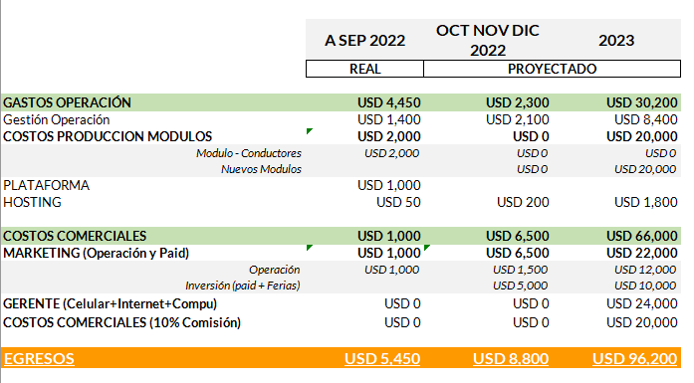
Costos estimados y proyectados
Notes:
Nos fuimos aliando con expertos del sector

